Slide 1
LABORATORIO 01
SQL Server
+ Git/GitHub
Base de Datos
Creación, modificación y gestión de una base de datos
académica con control de versiones.
UNIVERSIDAD NACIONAL DE SAN MARTIN
FACULTAD DE INGENIERIA DE SISTEMAS E INFORMATICA
Diego Lionel Pérez Saavedra
Código: 60821425 • 26/09/2026

Slide 2
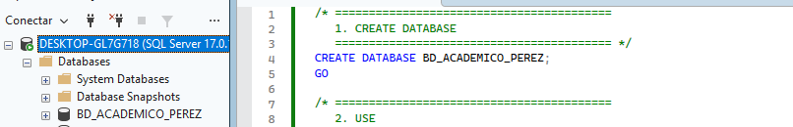
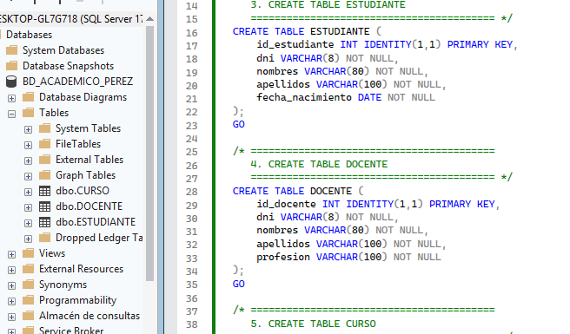
LABORATORIO 01 • SQL SERVER + GIT/GITHUB
02
01 | Base de datos y tablas
Estructura principal del sistema académico
• Se creó una base de datos académica en SQL Server.
• Tablas principales: ESTUDIANTE, DOCENTE y CURSO.
• Cada tabla utiliza una clave primaria autoincrementable.
SQL / COMANDO
CLAVE PRINCIPAL
PK • ID autoincrementable

Slide 3
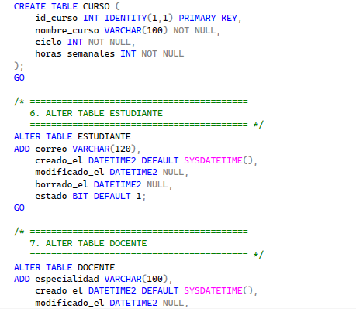
LABORATORIO 01 • SQL SERVER + GIT/GITHUB
03
02 | IDENTITY(1,1) y ALTER TABLE
SQL / COMANDO
Automatización de IDs y ampliación de la estructura
• IDENTITY(1,1) inicia en 1 y aumenta automáticamente de uno en uno.
• No es necesario escribir manualmente el ID al insertar registros.
• ALTER TABLE permitió agregar campos nuevos sin recrear las tablas.
id_curso INT IDENTITY(1,1) PRIMARY KEY
CAPTURA / DIAGRAMA
AQUÍ COLOCAS TU IMAGEN

Slide 4
LABORATORIO 01 • SQL SERVER + GIT/GITHUB
04
03 | ALTER TABLE
Control del ciclo de vida de cada registro
creado_el
Fecha y hora de creación
SQL / COMANDO
creado_el DATETIME2 DEFAULT SYSDATETIME()
modificado_el DATETIME2 NULL
borrado_el DATETIME2 NULL
estado BIT DEFAULT 1
modificado_el
Última modificación
borrado_el
Momento del borrado lógico
estado
1 = activo • 0 = inactivo
Estos campos permiten saber cuándo se creó, modificó o desactivó un registro.
TRAZABILIDAD

Slide 5
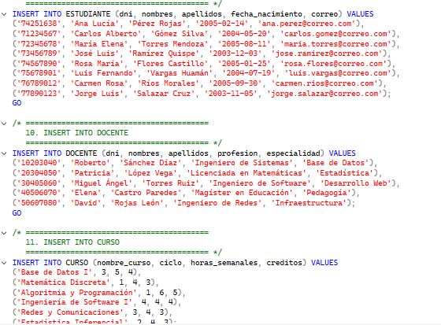
LABORATORIO 01 • SQL SERVER + GIT/GITHUB
05
04 | INSERT INTO y verificación
Carga inicial de estudiantes, docentes y cursos
VERIFICACIÓN
Los SELECT permiten comprobar que los datos quedaron registrados correctamente.
08
05
06
ESTUDIANTES
DOCENTES
CURSOS
SQL / COMANDO
CAPTURA DE RESULTADOS
INSERT INTO ESTUDIANTE (...)
VALUES (...);
SELECT * FROM ESTUDIANTE;
AQUÍ COLOCAS TU IMAGEN

Slide 6
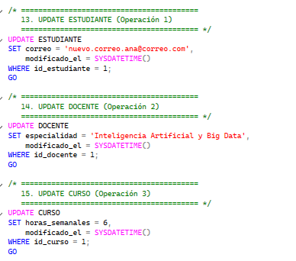
LABORATORIO 01 • SQL SERVER + GIT/GITHUB
06
05 | UPDATE
Modificación controlada de información
• Se actualizó el correo de un estudiante.
• Se cambió la especialidad de un docente.
• Se modificaron las horas semanales de un curso.
• En cada cambio se registró modificado_el = SYSDATETIME().
SQL / COMANDO
UPDATE ESTUDIANTE
SET correo = 'ana.perez.nuevo@correo.com',
modificado_el = SYSDATETIME()
WHERE id_estudiante = 1;

Slide 7
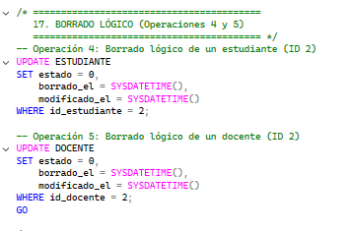
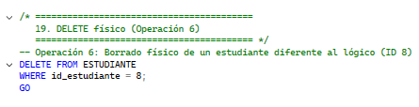
LABORATORIO 01 • SQL SERVER + GIT/GITHUB
07
06 | Borrado lógico vs. borrado físico
Dos formas distintas de retirar información
BORRADO LÓGICO
BORRADO FÍSICO
UPDATE mantiene el registro, pero cambia estado = 0 y registra borrado_el. La información se conserva.
DELETE elimina el registro de la tabla. Después del DELETE, el SELECT del ID eliminado no devuelve filas.
UPDATE / estado = 0
DELETE / elimina la fila

Slide 8
LABORATORIO 01 • SQL SERVER + GIT/GITHUB
08
07 | Git y GitHub
Control de versiones y trabajo en una rama personal
• El trabajo se realizó en una rama personal, sin modificar directamente main.
• Los cambios del SQL, README y evidencias se registraron mediante commits.
• git status confirma que el árbol de trabajo está limpio y sincronizado con origin.
SQL / COMANDO
git status
git log --oneline -3
git push

Slide 9
LABORATORIO 01 • SQL SERVER + GIT/GITHUB
09
08 | Resultado final
Resumen del Laboratorio 01
SQL Server
Base de datos y 3 tablas creadas
Auditoría
Campos de creación, modificación, borrado y estado
Operaciones
INSERT, UPDATE, borrado lógico, DELETE y SELECT
Git/GitHub
Rama personal, commits y sincronización
CONCLUSIONES
• IDENTITY(1,1) simplifica la generación de claves primarias.
• El borrado lógico conserva información y facilita la trazabilidad.
• Los campos de auditoría permiten seguir el ciclo de vida de los registros.
• Git y GitHub permiten registrar y respaldar el avance del laboratorio.
LABORATORIO COMPLETADO

